Slide 1
HOLCIM ECUADOR S.A.
Evaluación financiera de inversión solar con almacenamiento
Planta de molienda Latacunga | Sistema 5 MWp + batería 4 MWh | Julio 2026
USD 1.02 M
13.29%
10.50%
Recomendación: aceptar condicionadamente
VAN escenario base
TIR estimada
WACC base
Validar cotización EPC, generación/autoconsumo y costo real de interrupciones antes de invertir.
Holcim Ecuador | Proyecto integrador | 1

Slide 2
1. Desafío empresarial
La decisión evaluada no es descriptiva: implica aceptar, rechazar o reformular una inversión de capital.
Contexto
Pregunta de decisión
Holcim Ecuador tiene una planta integrada de cemento en Guayaquil y una planta de molienda de cemento en Latacunga. El proyecto se enfoca en Latacunga por su exposición a costos energéticos y continuidad operativa.
¿Es económica y financieramente viable instalar una solución solar fotovoltaica de 5 MWp con almacenamiento de 4 MWh, financiada 70% con deuda y 30% con patrimonio, para reducir costos energéticos y riesgo de interrupciones?
Criterio de aceptación: VAN positivo, TIR > WACC, B/C > 1 y riesgo controlable.
Holcim Ecuador | Proyecto integrador | 2

Slide 3
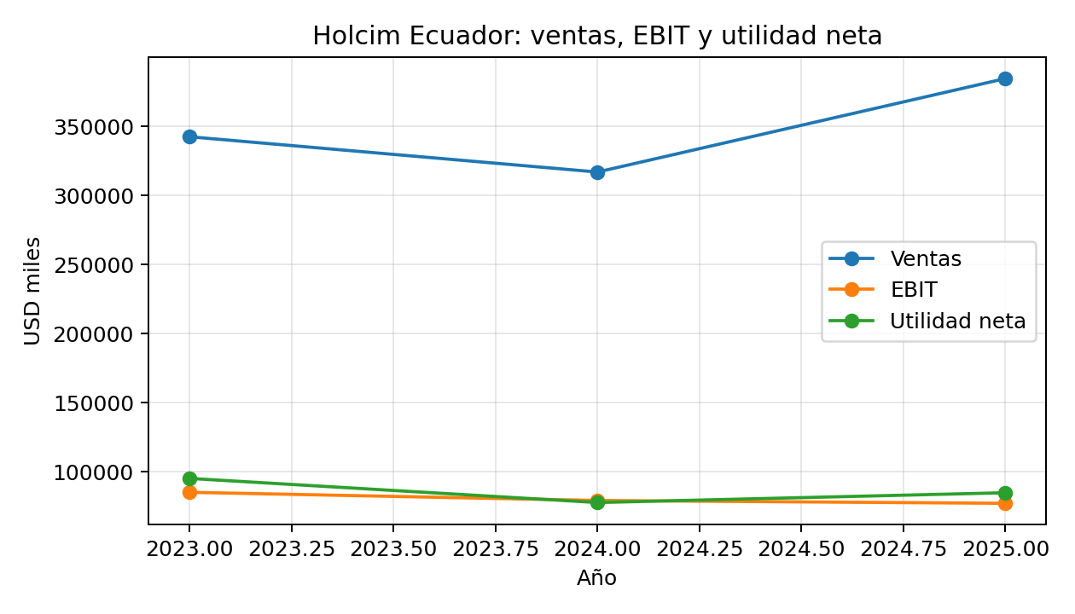
2. Diagnóstico financiero
La empresa mantiene alta generación de utilidades, pero con presión de liquidez corriente.
Lectura financiera
Ventas 2025: USD 384.6 millones. Utilidad neta 2025: USD 85.0 millones. Margen operacional baja a 20.1%, desde 25.0% en 2024. Liquidez corriente se mantiene por debajo de 1.
0.54x
39.8%
Razón corriente 2025
Endeudamiento 2025
34.7x
24.4%
Cobertura intereses 2025
ROE 2025
Holcim Ecuador | Proyecto integrador | 3

Slide 4
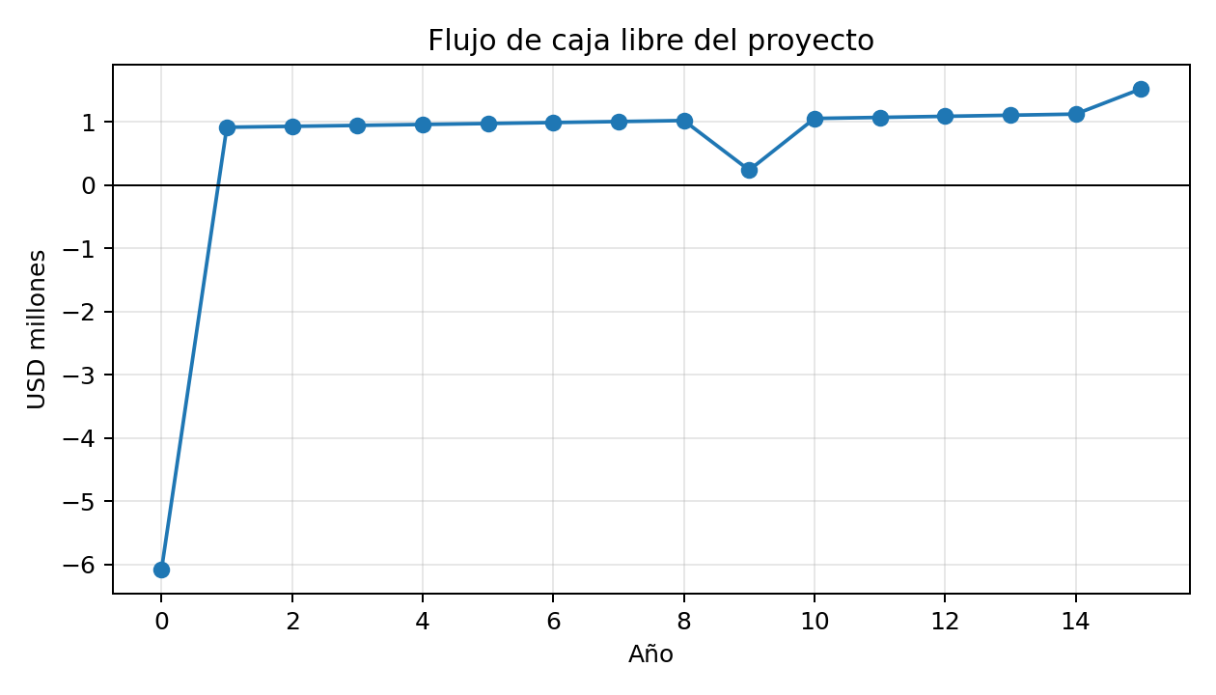
3. Flujo de caja del proyecto
Horizonte de 15 años, inversión inicial de USD 6.08 millones y reposición de batería en el año 9.
Componentes principales
Ingresos incrementales: ahorro eléctrico + continuidad operativa. Costos: O&M, seguro/admin, impuestos y reposición de batería. Valor residual: activo + recuperación de capital de trabajo.
USD 6.08 M
15 años
Inversión inicial total
Horizonte evaluado
Año 9
95%
Reposición parcial batería
Autoconsumo supuesto
Holcim Ecuador | Proyecto integrador | 4

Slide 5
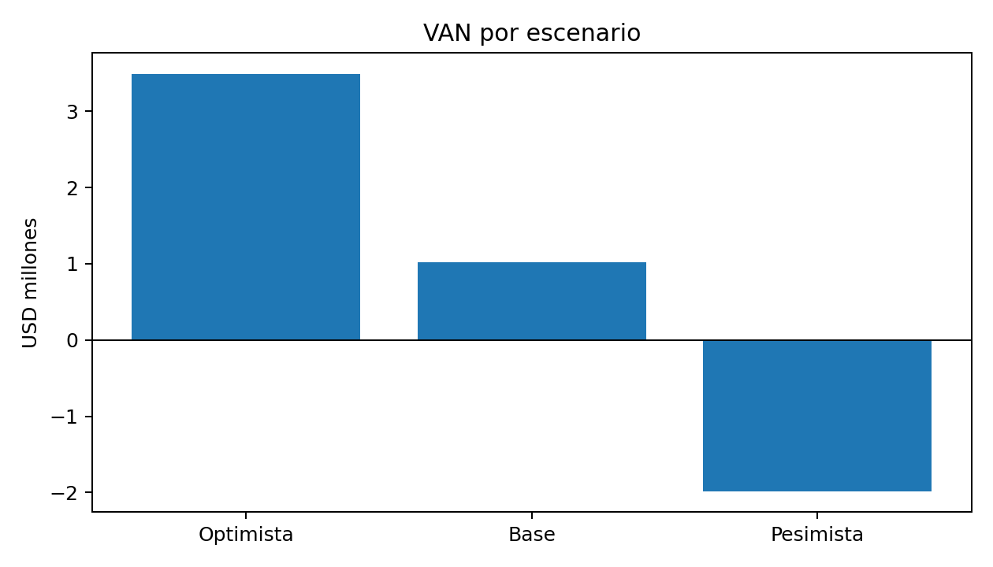
4. Ingeniería económica
El escenario base crea valor, pero el pesimista destruye valor.
USD 1.02 M
13.29%
VAN base
TIR base
1.168
11.68 años
Beneficio/costo
Payback descontado
Decisión técnica
Aceptar condicionadamente: el VAN y la TIR son suficientes en base, pero deben validarse los supuestos de CAPEX, energía, tarifa y continuidad operativa.
Holcim Ecuador | Proyecto integrador | 5

Slide 6
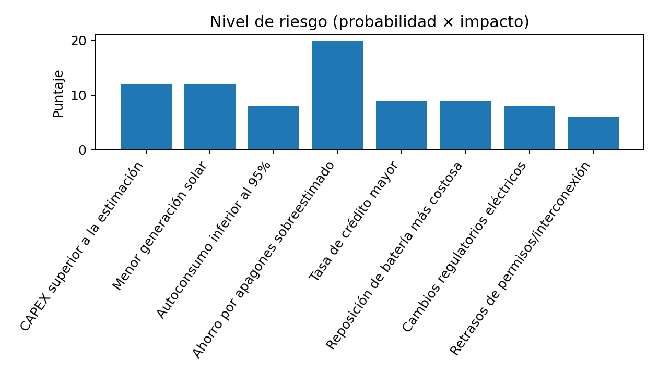
5. Riesgos y sensibilidad
El supuesto más crítico es el ahorro por continuidad operativa.
Riesgos prioritarios
1. Ahorro por apagones sobreestimado.
2. CAPEX superior a cotización preliminar.
3. Menor generación solar real.
4. Tasa de deuda o reposición de batería más costosa.
Mitigación
Solicitar tres cotizaciones EPC, estudio solar P50/P90, medición de consumo por curva horaria y auditoría de pérdidas por interrupciones.
Holcim Ecuador | Proyecto integrador | 6

Slide 7
6. Arquitectura multiagente y dashboard
El proyecto deja evidencia verificable de uso de IA, datos, cálculos y validación.
Coordinador
Datos
Financiero
Ing. económica
Auditor
Visualización
integra
limpia
ratios/WACC
VAN/TIR
verifica
dashboard
Archivos incluidos
Dashboard
AGENTS.md, carpeta agents/, prompts/, evidence/, data/, src/analysis y dashboard Next.js listo para Vercel.
Presenta desafío, KPIs financieros, flujo proyectado, escenarios, sensibilidad, WACC, riesgos, fuentes y recomendación final.
Holcim Ecuador | Proyecto integrador | 7

Slide 8
7. Recomendación final
Aceptar condicionadamente, no ejecutar todavía sin validación externa.
ACEPTAR CONDICIONADAMENTE
El proyecto crea valor en base, pero su margen de seguridad depende de supuestos técnicos.
Aprobar solo después de:
Criterio de reformulación
1. Cotización EPC formal.
2. Estudio de generación y autoconsumo.
3. Confirmación de tarifa y costo de interrupciones.
4. Crédito bancario de largo plazo aprobado.
5. Comité de control con hitos de seguimiento.
Si el ahorro esperado baja hacia el escenario pesimista o el CAPEX sube sin compensación, se debe reformular el tamaño del sistema o aplazar la inversión.
Holcim Ecuador | Proyecto integrador | 8

